Slide 1
CitiBike X AXA
Warum eine strategische Partnerschaft für beide Seiten sinnvoll ist!

Slide 2
Agenda
Generelle New York Infrastruktur Informationen
Deep Dive in Fahrrad Infrastruktur und Statistik
New York Verbrechensstatistik
CitiBike Statistiken
Weitere Gründe für die Kooperation

Slide 3
New York Infrastuktur
1,525 lane miles of bike lanes installed in New York City as of 2022
644 lane miles of protected bike lanes installed in New York City as of 2022
On a typical day, there are over 610,000 cycling trips made in New York City
30% of adult New Yorkers (approximately 2 million people) ride
More than nine hundred thousand (902,000) New Yorkers ride a bike regularly
Quelle:https://www.nyc.gov/html/dot/html/bicyclists/cyclinginthecity.shtml

Slide 4

New York Infrastuktur
Quelle:https://www.nyc.gov/html/dot/html/bicyclists/cyclinginthecity.shtml

Slide 5
New York Verbrechensindex
15000 Bikes are stolen each year reportedly
Only around 20 % of bike theft are assumed to be reported
Quelle:https://www.nyc.gov/html/dot/html/bicyclists/cyclinginthecity.shtml

Slide 6
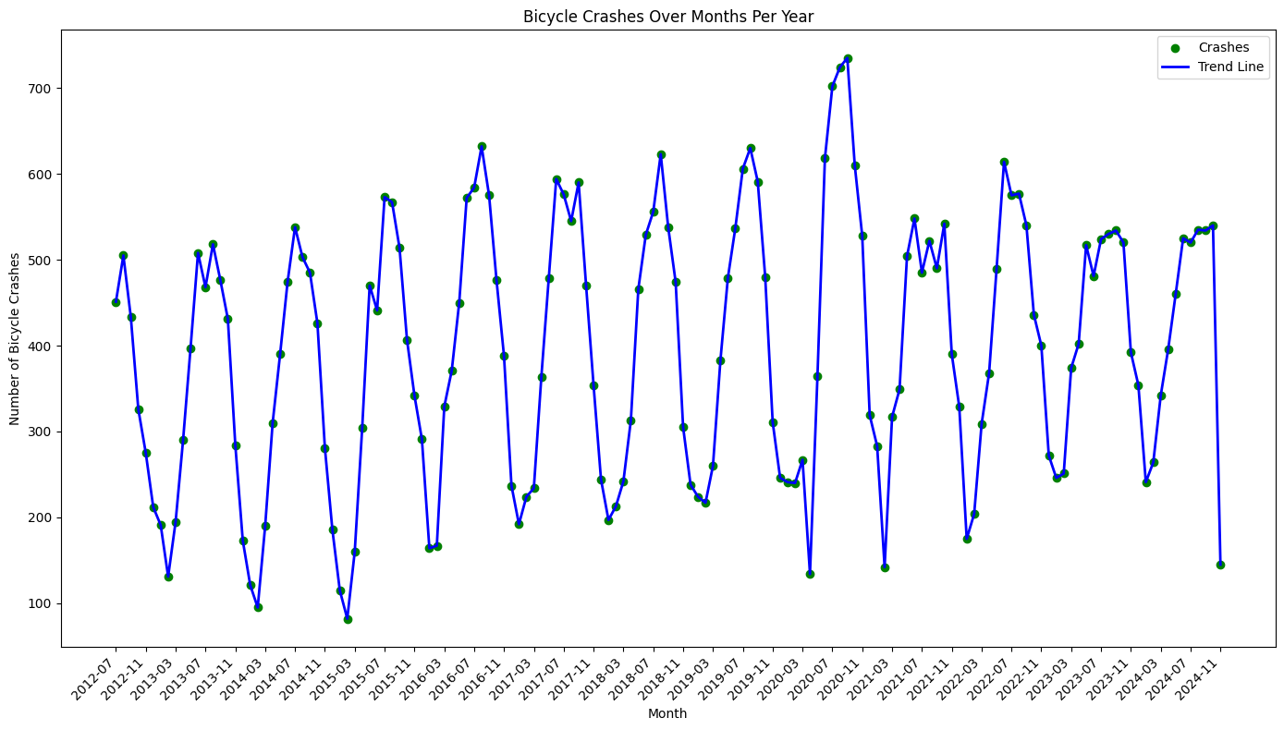
New York Verbrechensindex – Aggregiert
Quelle:https://www.nyc.gov/html/dot/html/bicyclists/cyclinginthecity.shtml

Slide 7
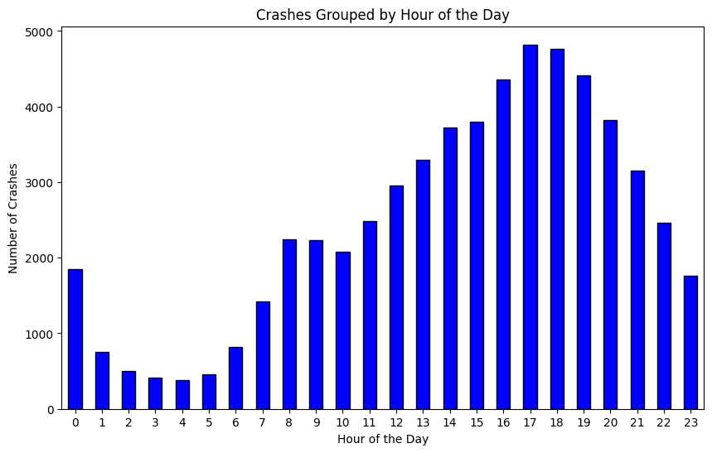
New York Verbrechensindex – Pro Stunde
Quelle:https://www.nyc.gov/html/dot/html/bicyclists/cyclinginthecity.shtml

Slide 8
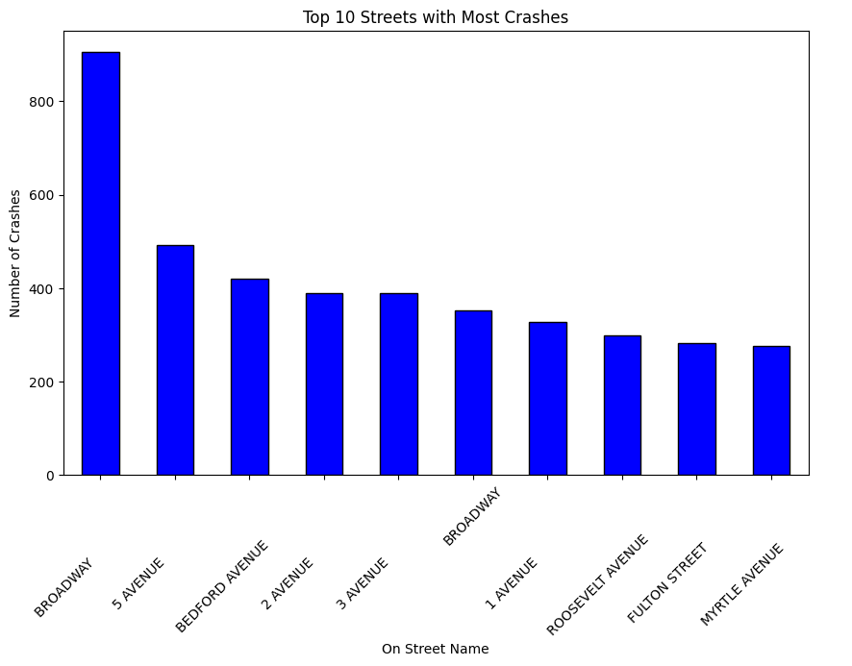
New York Verbrechensindex – Pro Straße
Quelle:https://www.nyc.gov/html/dot/html/bicyclists/cyclinginthecity.shtml

Slide 9
Citibike Daten
25000 bikes and 1200 Stations
Hotspots für Fahrrad fahren sind der Arbeitsverkehrszeiten
Laut Citibike selbst werden Fahrräder die länger als 24 Stunden
nicht zurück gegeben als gestohlen registriert
1200 Euro Strafe werden dann fällig
Quelle:https://www.nyc.gov/html/dot/html/bicyclists/cyclinginthecity.shtml

Slide 10
Citibike Daten
Seit 2022 sind E – Bikes der am meisten geliehene Rad Typ
Großteil der Kunden haben eine Mitgliedschaft
Kundenzahl sinkt zum Ende und Anfang des Jahres
Die beliebtesten Startstationen bleiben constant über die Jahre
Quelle:https://www.nyc.gov/html/dot/html/bicyclists/cyclinginthecity.shtml

Slide 11
Gründe die für die Kooperation sprechen
Marketing:
Für beide Seiten wäre die Kooperation aus Marketing Gründen gut
Axa als Global Player setzt sich für die Umwelt ein
Citibike für die Sicherheit der Kunden

Slide 12
Gründe die für die Kooperation sprechen
Versicherungen für die Produkte
Schadensversicherungen für Räder und Stationen
Diebstahlschutz
Versicherungen für die Mitglieder die häufig fahren
Mit Kausaler Begründung(Häufige Start Station ,etc)
Verschiedene Produkte für verschiedene Mitgliedsstufen

Slide 13
Gründe die für die Kooperation sprechen
Mehr Sicherheit für Dienstleistungserweiterungen
Citibike könnte die Kooperation nutzen zum expandieren
AXA könnte als Versicherer Sicherheit beiten

Slide 14
Gründe die für die Kooperation sprechen
Sicherheit für Fahrer und Service
Für Mitglieder könnte ein Diebstahlschutz hilfreich sein
Für Citibike auch
Potentiell fehlerhaftes andocken der Fahrräder könnte zum Diebstahl führen als Beispiel
Könnte im Preis inkludiert sein

Slide 15
Gründe die für die Kooperation sprechen
Infrastruktur zum behandeln der Cases
AXA könnte das behandeln aller Cases direct übernehmen und so Geschwindigkeit in den Service bringen
Sollte dort noch alles über Lyft laufen würde dies direktere Kommunikation erlauben
Sowohl für Citibike als auch für Kunden von Citibike

Slide 16
Viele Dank für eure Aufmerksamkeit

